Slide 1
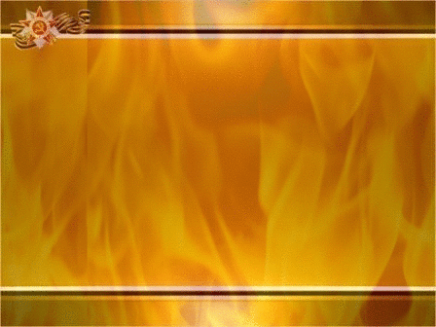
БОРИС ВАСИЛЬЕВ «В Списках не значился»

Slide 2
Борис Васильев- автор книги.

Slide 3
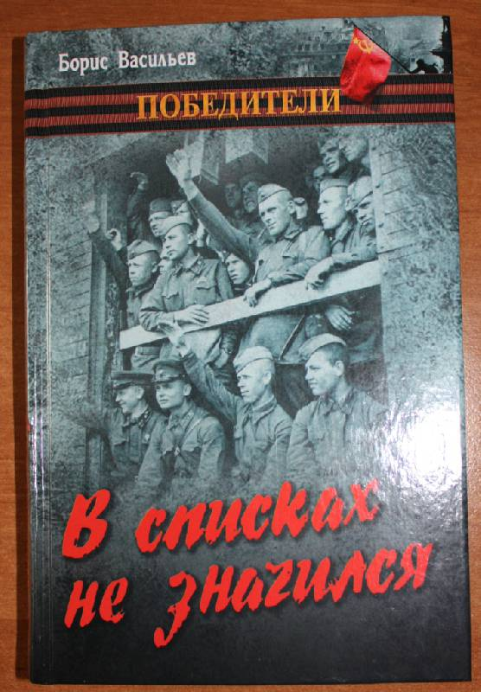
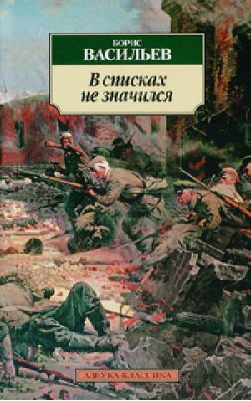

Slide 4
22 июня 1941г. 4 часа 15 мин город Брест бомбили немецкие штурмовики. Защитники брестской крепости думали, что взорвался склад с боепитанием. Так началась война…

Slide 5
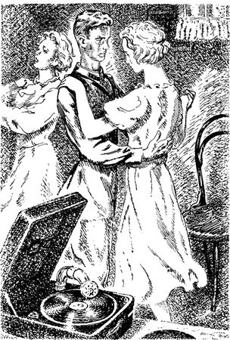
Вечером сам начальник училища вручал «Удостоверение личности командира РККА» и увесистый ТТ. Самый прекрасный из всех вечеров – начался и закончился торжественно и красиво.

Slide 6
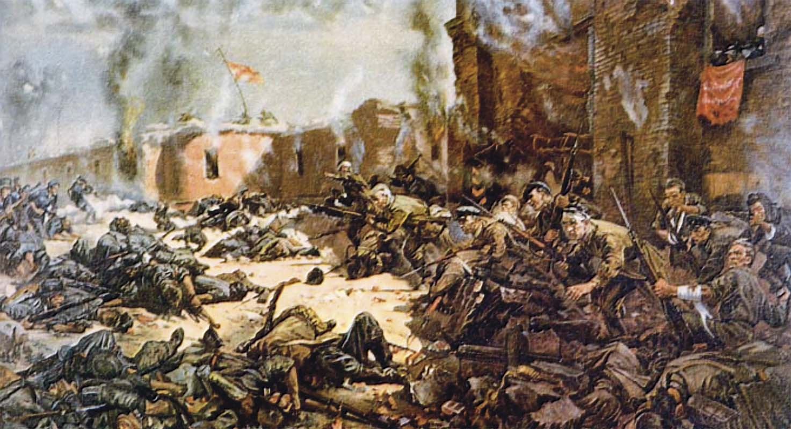
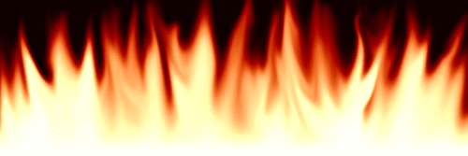
Кругом всё горело… Заживо сгорали люди…

Slide 7
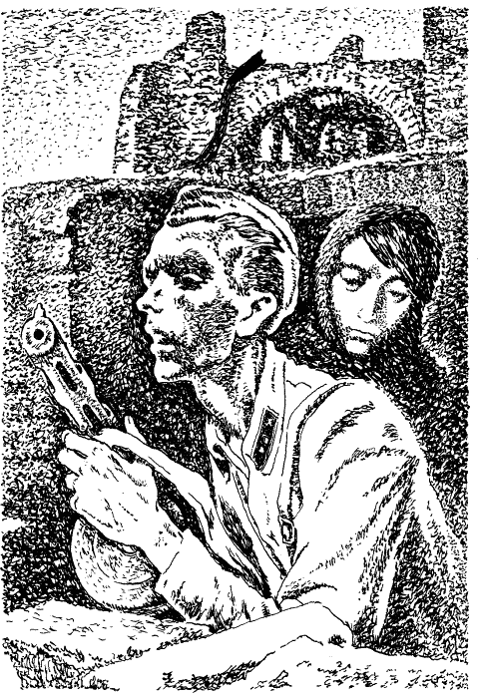
Заживо погребённые стремились к свободе.

Slide 8
Надпись на стенах крепости

Slide 9
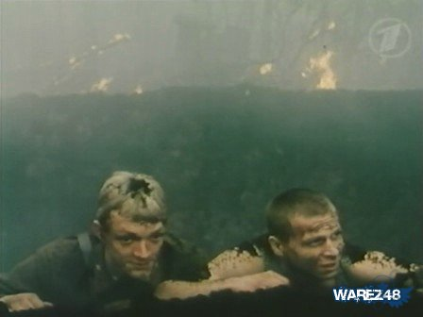
Повесть показывает взросление и возмужание главных героев: страшные события быстро превращают испуганных парней в смелых солдат, которые забывают про опасность, но помнят и исполняют свой долг перед Отечеством. Немало тех, кто, спасая других людей, заплатил собственной жизнью.

Slide 10
«Я –русский солдат».
Историки не любят легенд, но Вам непременно расскажут о неизвестном защитнике , которого немцам удалось взять только на десятом месяце войны.

Slide 11
«Мы честно выполняли долг свой, себя не щадя».

Slide 12
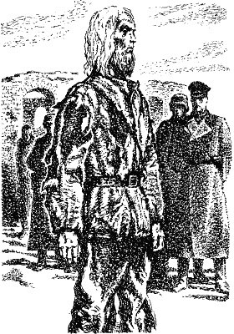
И немецкий генерал, чуть помедлив, поднес руку к фуражке.

Slide 13
Крепость не пала, крепость истекла кровью.

Slide 14
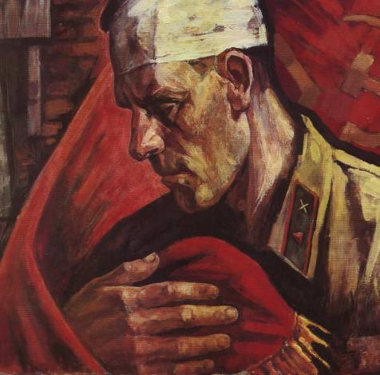
«С ним жил, с ним и помереть хочу».

Slide 16
Читайте и помните!!!!!

